Slide 1

PHÒNG GIÁO DỤC ĐÀO TẠO HUYỆN LÝ NHÂN
Trường mầm non Nhân Chính
Lĩnh vực: Phát triển nhận thức
Đề tài: Giác quan của bé
Đối tượng: Mẫu giáo nhỡ C4
Thời gian: 25-30 phút
Giáo viên thực hiện: Đinh Thị Vân Anh

Slide 2


1. Hoạt động 1: Gắn kết

Slide 5

2. Hoạt động 2: Khám phá

Slide 6
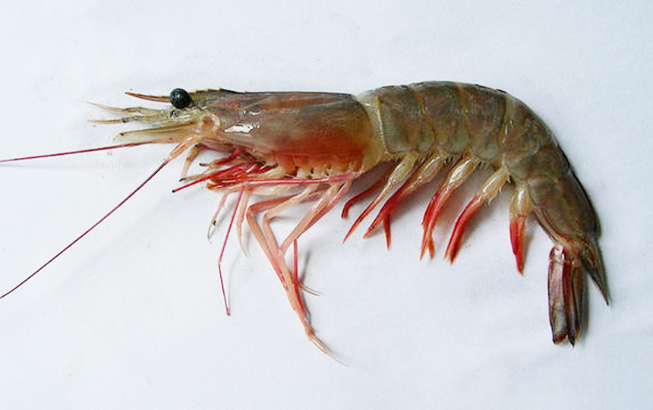
Đầu
Thân
Đuôi

Slide 7
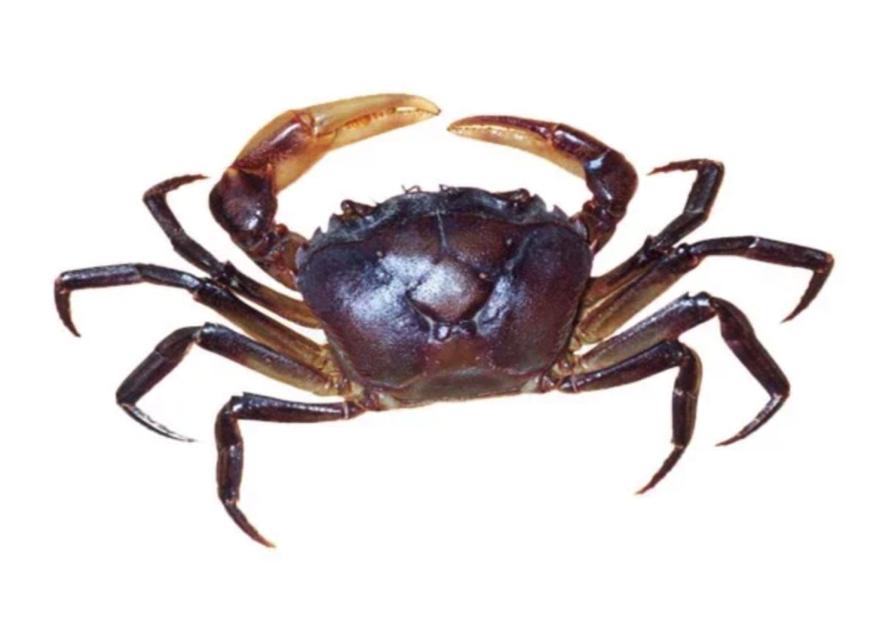
Mắt
Càng cua
Chân
Mai cua

Slide 8
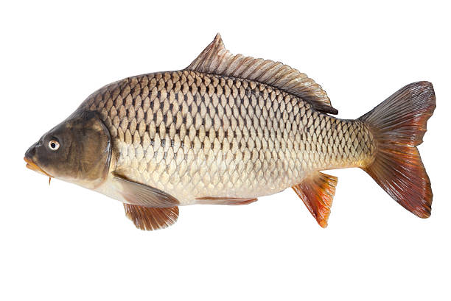
Thân
Vây
Đầu
Đuôi

Slide 9
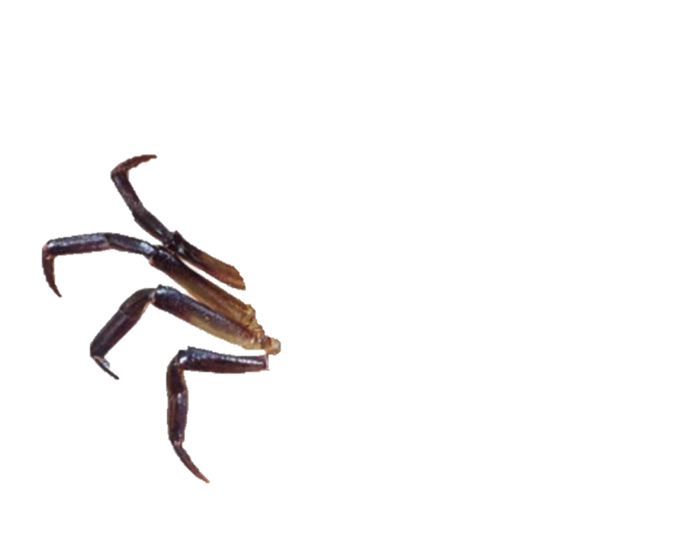
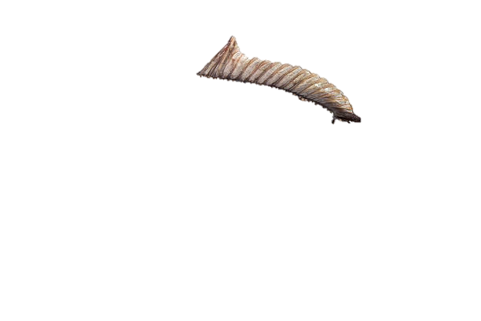


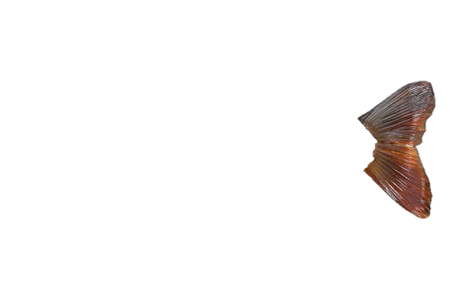
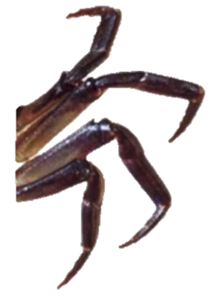
So sánh

Slide 10
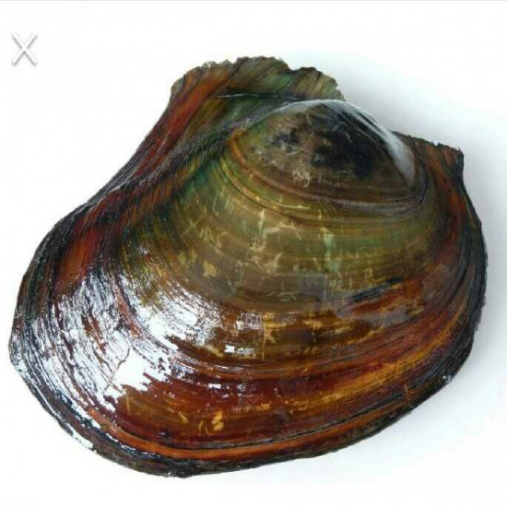
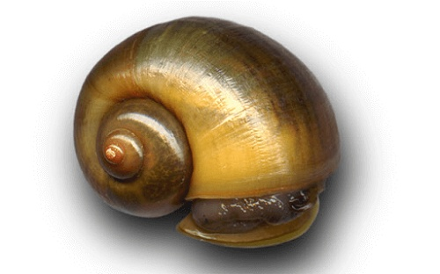
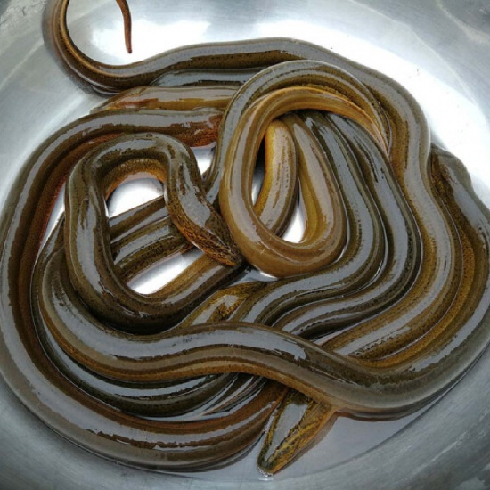

Slide 11
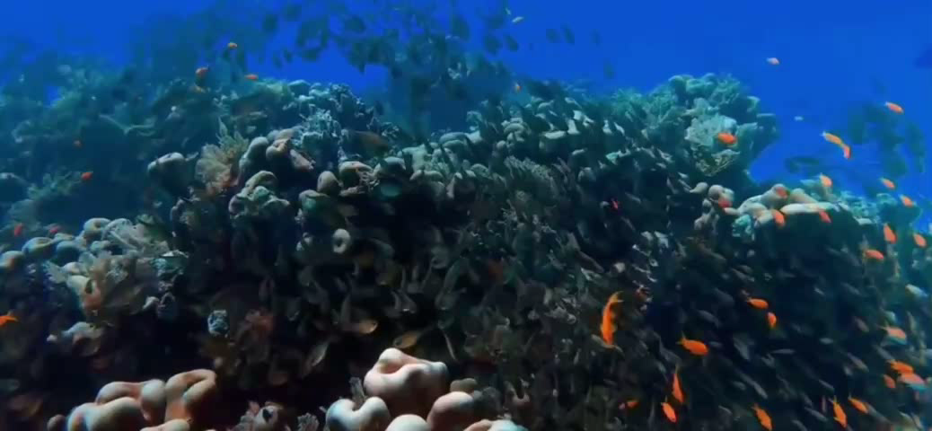

Slide 12
Trò chơi: Tôm, Cá, Cua

Slide 13
Trò chơi: Tôm, Cá, Cua thi tài

Slide 16


